Slide 1
Passo a passo da Radioterapia
Para se iniciar um tratamento de radioterapia, é necessária a indicação de um médico especialista. Ainda assim, é preciso ter o consentimento final do paciente, afinal, ele precisa conhecer todas as vantagens e desvantagens da radioterapia. Isso tudo é decidido em uma consulta prévia com o médico radioterapeuta. Depos processos ou passos que são necessários para o tratamento e que estão descritos a seguirois dessa consulta, se inicia todos

Slide 2
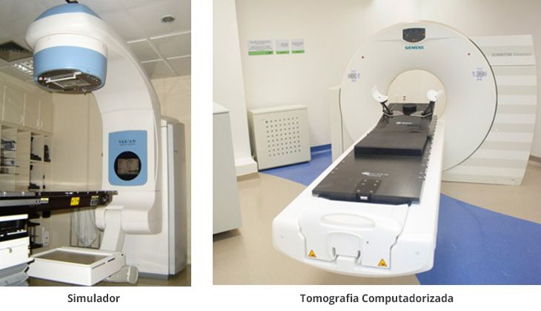
#1 - Aquisição das imagens para planejamento
todo tratamento é baseado em imagens prévias que podem ser adquiridas tanto num simulador (2D) quanto num equipamento de tomografia computadorizada (3D).

Slide 3
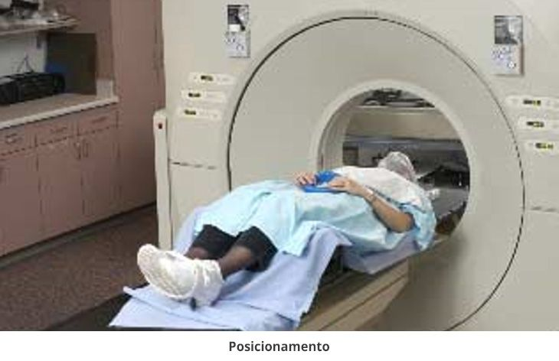
As imagens são adquiridas com o paciente na mesma posição em que será realizado o tratamento. Alguns acessórios de imobilização são necessários e eles são escolhidos de acordo com a região de tratamento e condições do paciente. De acordo com o protocolo de cada instituição, pode ou não haver algum preparo prévio e/ou a utilização de meio de contraste iodado ou baritado

Slide 4
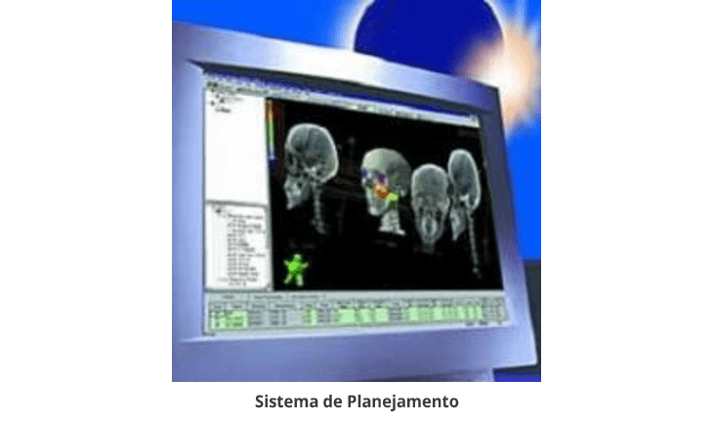
#2 - Transferência das imagens
Após a aquisição das imagens, as mesmas são transferidas para um sistema de planejamento em um computador específico

Slide 5
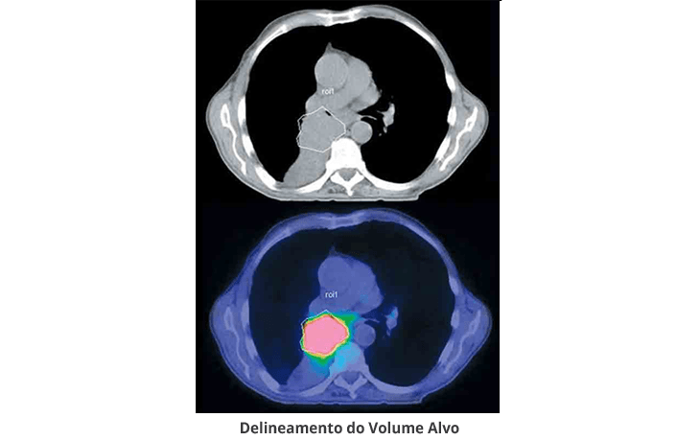
#3 - Delineamento das estruturas
Nesta etapa, o médico radioterapeuta determina e delineia quais serão os volumes alvo e os volumes sadios que devem ser protegidos baseando-se nas imagens de tomografia e algumas vezes em imagens complementares, tais como a ressonância magnética e o PET-CT.

Slide 6
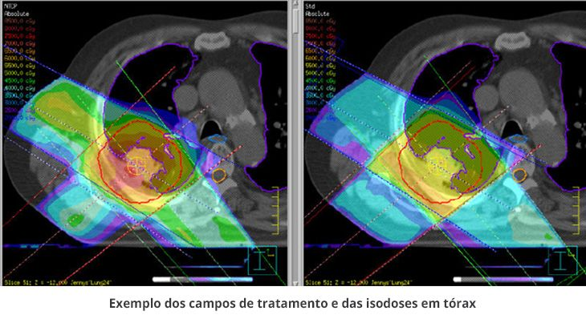
#4 - Planejamento físico
O físico médico elabora um plano de tratamento que respeite a dose de prescrição no volume alvo e as doses de restrição nos volumes sadios adjacentes. O sistema de planejamento usa uma base de cálculo complexa para atingir esse objetivo.

Slide 7
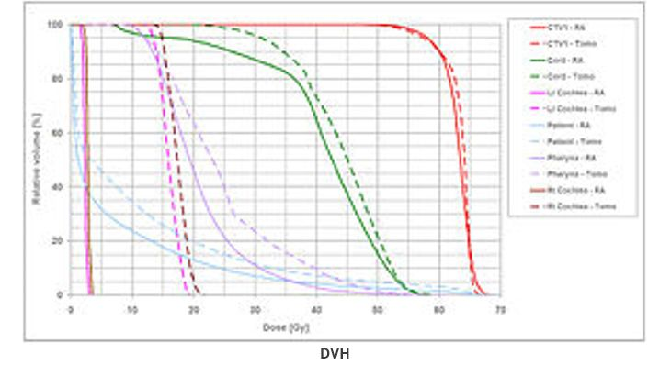
#5 - Análise do plano
Após todos esses passos, o sistema de planejamento gera um gráfico de histograma dose-volume (DVH) que avalia quantitativamente a dose de radiação que cada volume irá receber e se os mesmos estão dentro dos limites aceitáveis para tratamento.

Slide 8
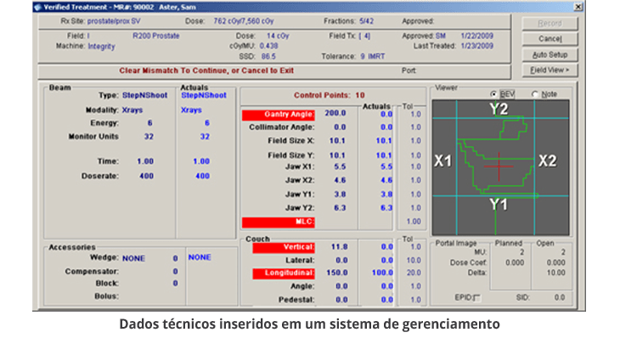
#6 - Transferência de dados para a ficha técnica
Todos os dados gerados pelo sistema de planejamento serão transferidos para a ficha técnica e algumas vezes para o acelerador linear onde o técnico/tecnólogo responsável irá fazer a conferência.

Slide 9
#7 - Verificação do posicionamento e execução do tratamento
Na última etapa o paciente é convocado e é posicionado na mesa de tratamento da mesma maneira que foi posicionado no momento em que adquiriu as imagens para planejamento. Para se ter certeza do correto posicionamento, algumas imagens são adquiridas para avaliação pelo médico. Após feita toda a conferência do posicionamento e dos parâmetros técnicos, o tratamento é iniciado. Durante o tratamento, o paciente é constantemente observado pelas câmeras através de um sistema de vídeo onde se avalia se o paciente continua bem posicionado em todo o tempo que ele permanecer na mesa de tratamento. O tratamento pode levar de um a vários dias para ser concluído. Assim, uma equipe multidisciplinar de médicos, enfermeiros, entre outros profissionais acompanharão e assistirão o paciente até sua conclusão.

Slide 10
